Slide 1
Soluzioni per la difesa della tua azienda
Descrizione delle Soluzioni IBM
Fabio Zaffaroni – Information Technology Management
Consultant - IBM Italia GTS fabio_zaffaroni@it.ibm.com
Tel:+39.335.7478427

Slide 2

STRATEGIA IBM CAMSS:
(Cloud - Analitycs - Mobile - Social - Security)
Tecnologie IBM + Partner Evoluti = SOLUZIONI x INNOVARE
Anno 2016 l’evoluzione è in atto
Indicatore fondamentale
lo “Status” Annuale dei Brevetti
IBM 7.355 ← 41% Security
SAMSUNG 5.072
…
…
…
MICROSOFT 1.956
IBM da 23 anni leader

Slide 3

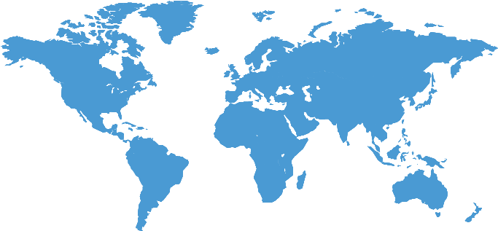


Perché IBM ?
Tecnologie Personale ed Informazioni
Waltham, US
Fredericton, CA
Zurich, CH
Delft, NL
Belfast, N IR
Ottawa, CA
Toronto, CA
Brussels, BE
IAS Europe
Boulder, US
TJ Watson, US
Wroclaw, PL
Tokyo, JP
Almaden, US
IAS Americas
Detroit, US
Haifa, IL
Herzliya, IL
Tokyo, JP
Costa Mesa, US
Raleigh, US
New Delhi, IN
Bangalore, IN
Austin, US
Atlanta, US
Pune, IN
Bangalore, IN
Taipei, TW
Atlanta, US
Atlanta, US
Nairobi, KE
Singapore, SG
8 - Security operations centers
Brisbane, AU
11 - Security research centers
IAS Asia Pacific
Gold Coast, AU
16 - Security solution development centers
Hortolandia, BR
Perth, AU
IBM research
10 miliardi di pagine web analizzate
150 milioni tentativi di intrusione al giorno
40 milioni di attacchi spam e phishing
46 mila vulnerabilità documentate
Servizi Worldwide Gestiti nel Mondo
Oltre 20.000 di devices in contratto
Oltre 3.700 MSS₁ clienti worldwide
Oltre 15 miliardi in media di eventi gestiti al giorno
Oltre 1.000 Brevetti di Security
133 Nazioni Monitorate (MSS)

Slide 4

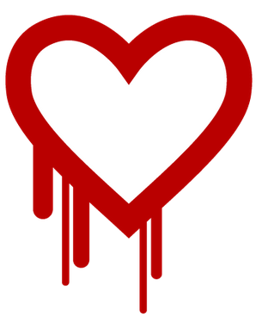
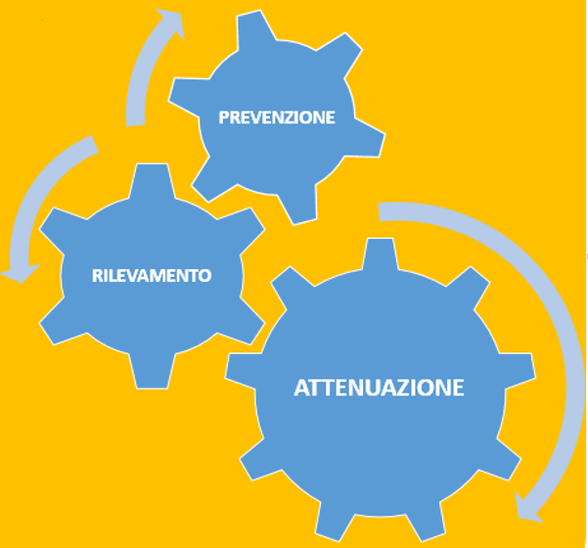
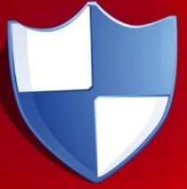

Le componenti delle difese e dei principali attacchi:
AZIENDA
Sicurezza Piani Difensivi
A - Prevenzione
B - Rilevamento
C - Attenuazione
Heartbleed - violazione crittografia OpenSSL (https://)
4
Attacchi Interni
CryptoLocker – distruzione dati per estorsione

Slide 5
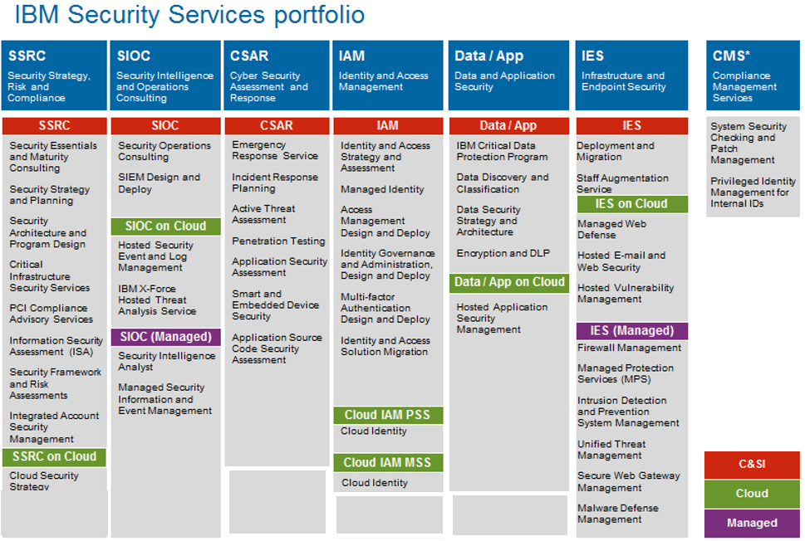

Slide 6
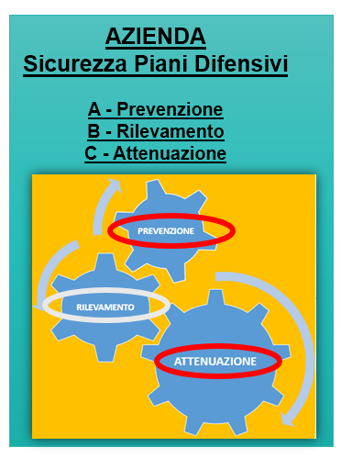
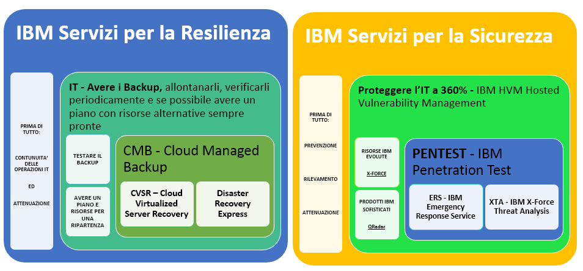
Riepilogo i Servizi IT IBM per la Sicurezza
Sicurezza IT difensivo
PREVENZIONE RILEVAMENTO ATTENUAZIONE
Riepilogo Servizi IBM Applicabili

Slide 7
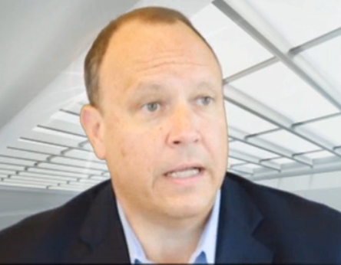

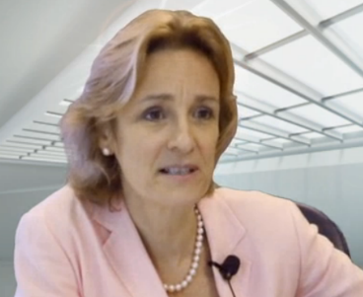
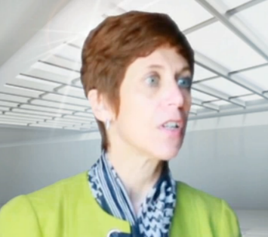
Quattro esempi reali, con problematiche ed esempi risolutivi.

Slide 8
CLIENTE: “ATTACCATO”
RICCARDO ha subito un attacco “Man in The Middle” hanno subito un furto del valore di 50.000€ per una transazione incauta. Sono realmente disperati e non comprendono come possono reagire perchè l’estorsione è avvenuta dall’estero.
Azioni Eseguite con il PARTNER e IBM
SERVIZI IBM UTILIZZATI
- Servizio di IBM ANALISI FORENSE
- IBM HVM (Host Vulnerability Management)
LE AZIONI PERSEGUITE:
Intervie IBM ed il PARTNER presso il Cliente per comprendere
Si propone una ANALISI FORENSE
IBM eseguono approfondimenti tecnici tramite il SERVIZIO IBM
IBM scopre il problema e redige un Rapporto
IL PARTNER fornisce supporto LEGALE INTERNAZIONALE
Si entra in causa (Germany) e la si vince
Il CLIENTE RECUPERA IL MALTOLTO
.....

Slide 9
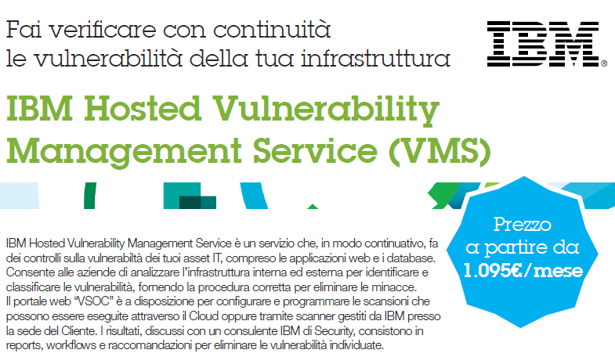
Servizi Security IBM GTS:

Slide 10
SERVIZI IBM UTILIZZATI
- 5 GIORNATE IBM Power i per implementare FLASH COPY
- IBM VSR (Virtualized Server Recovery) DR evoluto ineramente a carico IBM
CLIENTE: “EVOLUTO”
PIETRO reputa le sue difese IT ad alto livello. Hanno HA e Campus, hanno Policy di Sicurezza importanti, hanno QRADAR e sonde SIEM IBM attive con console nel Data Center.
Azioni Eseguite con il PARTNER e IBM
IL PARTNER CHIAMA IBM e CHIEDE SUPPORO PER LA SECURITY:
Interviene IBM gratuitamente con uno SPECIALISTA
APPROFONDIMENTI di poche ORE mediante brevi interviste
→ NON ESISTE disaccopiamento nelle REPLICHE “HA”
→ NON ESISTE Disaster Recovery
Vengo fornite 2 OFFERTE IMPLEMENTATIVE
A - alcune giornate per implemetare FLASH COPY
B - DR IBM Evoluto con il Partner coinvolto per le prove e LVL1
.....

Slide 11
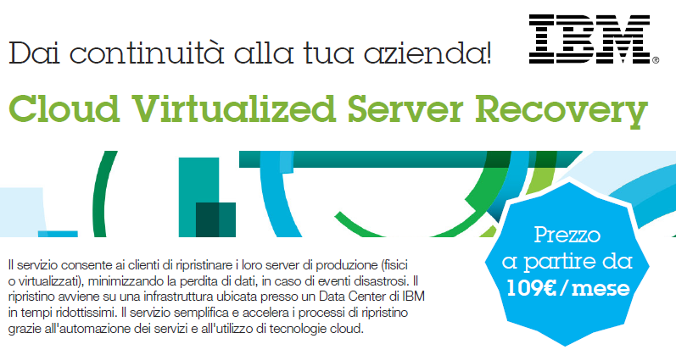
Servizi Resilienza IBM GTS:

Slide 12
CLIENTE: “AZIENDA SENZA CULTURA di SICUREZZA IT”
LAURENCE (CIO) segnala che la sua Azienda spende molto in SECURITY ma la direzione è convinta che ci sia la massima Sicurezza. E’ comunque molto preoccupata per le EMAIL.
Azioni Eseguite con il PARTNER e IBM
SERVIZI UTILIZZATI
- Servizio di IBM EMAIL SECURITY
- SICUREZZA per MOBILE IBM MaaS360
LE AZIONI PERSEGUITE:
Intervie IBM ed il PARTNER per una prima presentazione (con la propietà)
Si propone un ASSESSMENT per “INIZIARE a CAPIRE”
La proprietà segnala forti PAURE per i MOBILE e per i CLIENT senza Backup e Sicurezza.
VIENE ESEGUITO: IBM EMAIL SECURITY
VIENE PROPOSTA LA SICUREZZA IBM PER MOBILE: MaaS360

Slide 13
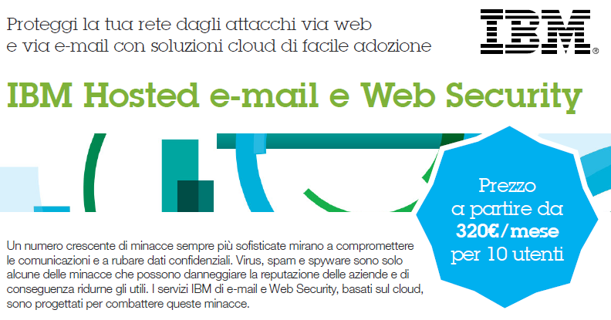
Servizi Security IBM GTS:

Slide 14
CLIENTE: “CON POCO BUDGET”
LAURA (CIO) è estremanente interessata ma definisce la sua azienda “SOLO UNA PMI” con poco budget ma realmente interessata e preoccupata dai parecchi attacchi di Criptolocker. I suoi utenti non sono mai stati informati.
LA PARTNERSHIP con IBM
SERVIZI UTILIZZATI
- Servizio di IBM PEN TEST
- SECURITY EDUCTION ad End User
LE AZIONI PERSEGUITE:
Eseguita una prima visita con uno specialista IBM
Si è deciso di eseguire un primo PEN TEST per valutare le enventuali azioni urgenti da eseguire ...
Sono state eseguite le valutazioni e 2 presentazioni dei risultati
E’ stato offerta EDUCATION FORMATIVA SECURITY a 120 Persone
…….

Slide 15
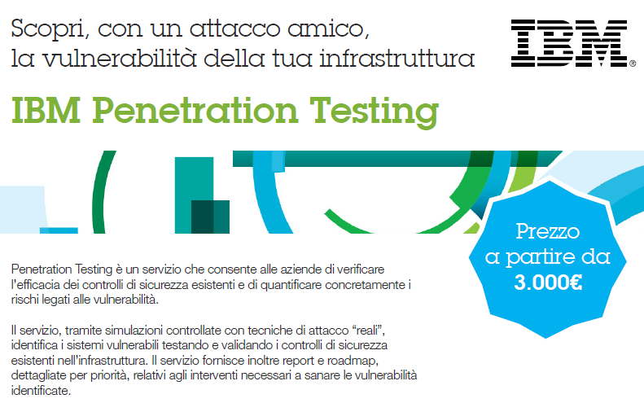
Servizi Security IBM GTS:

Slide 16






I nomi utilizzati:

Slide 17
Riepilogo i Servizi IT IBM per la Sicurezza
Sicurezza IT difensivo
PREVENZIONE RILEVAMENTO ATTENUAZIONE
Riepilogo Servizi IBM Applicabili

Slide 18

18

